Slide 1

Kar Imports

Slide 2
Objetivos
Facilitar o acesso do cliente a loja;
um melhor controle de estoque;
uma melhor divulgação de ofertas e eventos da franquia;
Tornar a concessionária mais moderna e assim podendo competir com as grandes multinacionais.

Slide 3
História
Uma concessionária chamada Kar imports criada em 2005, dirigida atualmente pelo empresário Oliver Queen filho do fundador que faleceu em 2020 chamado Lincoln Queen, que começou sua jornada trabalhando em um estacionamento e depois de alguns anos finalmente conseguiu realizar seu sonho de criar o seu próprio empreendimento “Kar Imports”, ela está situada no estado de São Paulo capital em uma média loja no centro comercial.
No meio do ano de 2020 seu negócio começa a ter baixo rendimento de capital por consequência da pandemia vivida pela sociedade, então fomos contratados para melhorar sua situação com a criação da pagina web tendo assim um aprimoramento de seus negócios e assim alcançando novos clientes, recuperando seu capital perdido e aumentando suas vendas.

Slide 4
missão
Nossa missão é ser reconhecida como a maior fornecedora mundial de veículos comerciais, agregados, componentes e serviços. Trabalhamos para nos tornar a fornecedora número 1 de veículos comerciais de alta qualidade e de serviços relacionados que excedam as expectativas do cliente.

Slide 5
visão
Nosso objetivo é ser referência como empresa fornecedora brasileira dos melhores veículos comerciais, agregados, componentes e serviços. Buscamos atender às necessidades e superar as expectativas dos nossos clientes e criar valor para o público com os quais nos relacionamos.

Slide 6

valores
confiança, sempre entregando 100% de nós, paixão pelos carros e em fazer ser possível realizar o sonho de alguém em ter um ótimo carro, e total respeito entre os funcionários e clientes.

Slide 7

Produtos
Revenda de carros.
Tipos:
Esportivos
Off roads
SUVS

Slide 8
Público alvo
Apaixonados por carro (colecionadores)
pessoas que tenha CNH (18 a 65 + anos)

Slide 9
Cores do site
Preto (formalidade, elegância)
Azul escuro (corporativo, confiança)
Branco (tranquilidade, luminosidade, calma)

Slide 10
Mapa de navegação
home
Produtos
sobre
Esportivos
SUV
Off Road

Slide 11
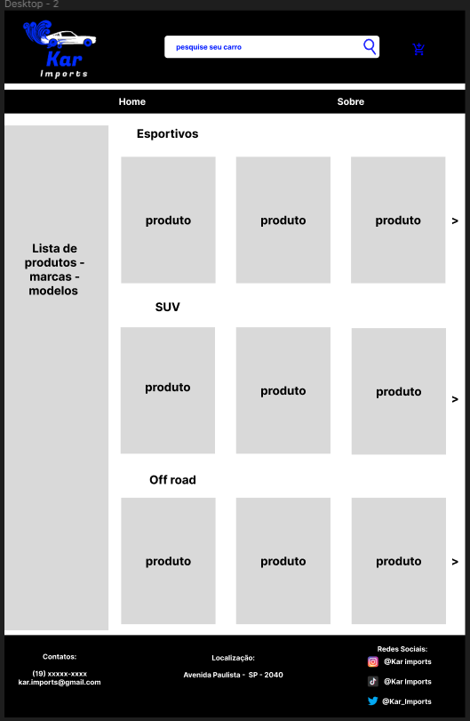
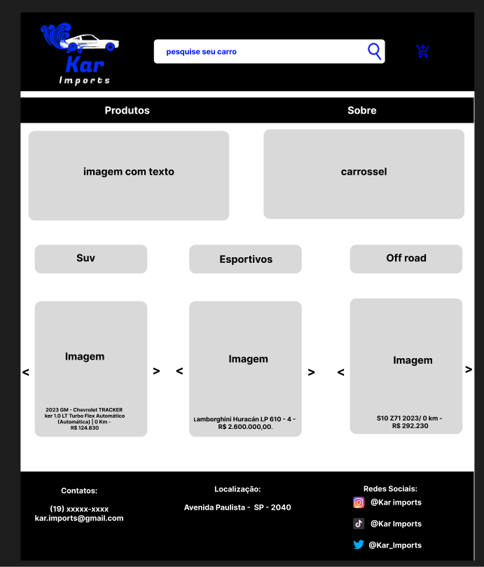
Wireframe figma

Slide 12
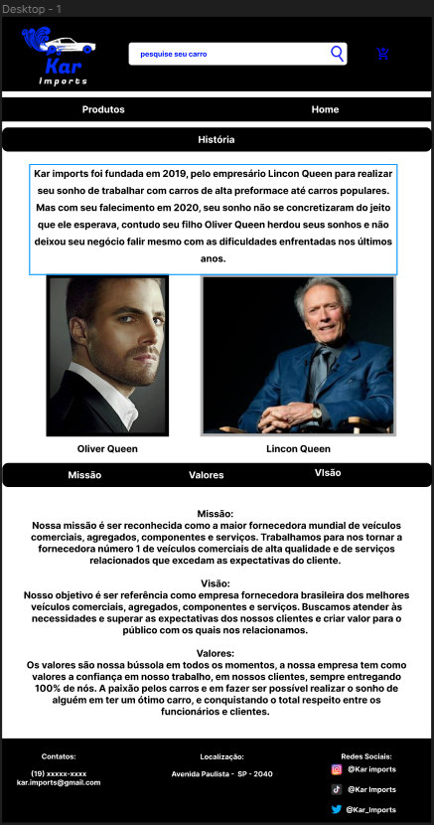
Wireframe figma

Slide 13
Integrantes da equipe
Kayky Rolim Balestrieiro
Carlos Eduardo Pereira

